Slide 1
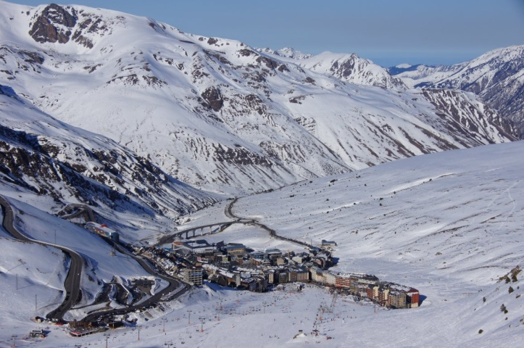
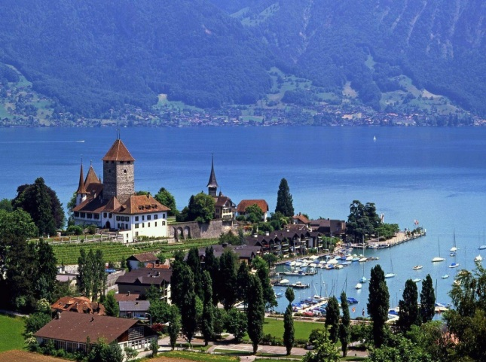
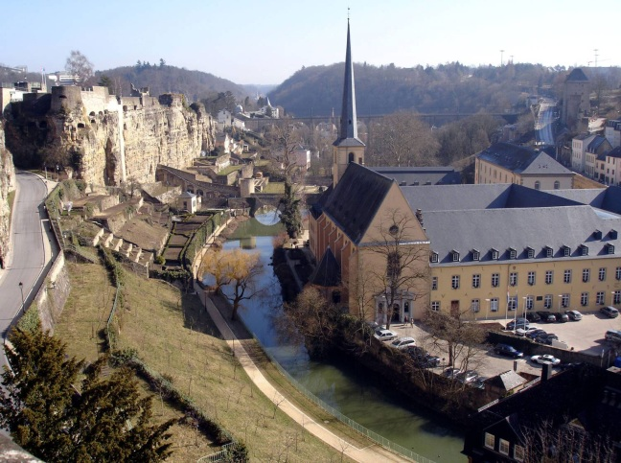
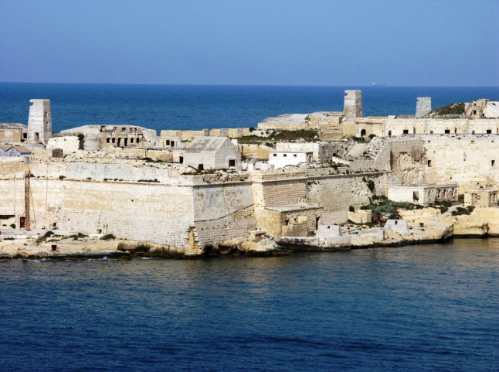
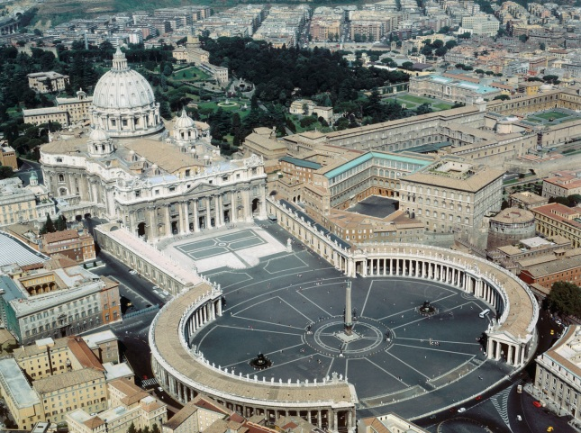
Государства - малютки Европы

Slide 2
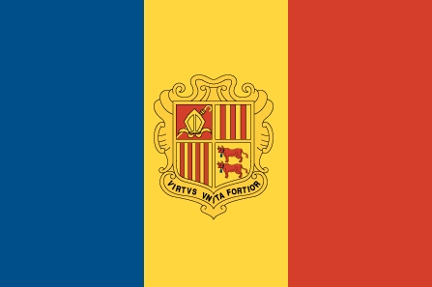
АНДОРРА
Княжество Андорра, государство в Западной Европе. Площадь 453 кв. км. Расположено на южном склоне восточных Пиренеев между Испанией и Францией на высотах более 1200 м над у.м. в бассейне р.Валира. Окружено высокими горами. В рельефе выделяются глубокие ущелья, узкие теснины и извилистые долины. Столица - Андорра-ла-Велья.
Численность населения ок. 64,5 тыс. человек (1997). Однако граждан Андорры насчитывается всего ок. 20 тыс., остальные - французы и испанцы. Андоррцы имеют преимущественно испанское происхождение и исповедуют римско-католическую религию. Официальный язык - каталанский, на котором говорит треть населения. Распространены также французский и испанский (кастильский диалект) языки.

Slide 3
История
Происхождение Андорры теряется в дебрях истории. Вероятно, это было одно из буферных государств, созданных Карлом Великим для защиты христианской Франции от арабов. По традиции Карла Великого считают основателем государства, а его сын Людовик Благочестивый даровал жителям Андорры Великую Хартию свободы. Своеобразную форму "независимости" страна получила в результате возникших в 13 в. раздоров между испанским епископом Уржельским и французским графом Фуа, которые в 1278 подписали договор ("Акт-пареаж"). Согласно этому договору, над Андоррой устанавливался двойной сюзеренитет графов Фуа и епископов. Этот договор действует до сих пор. Преемники епископа и поныне являются соправителями, а права графов Фуа перешли сначала к королю Наварры, затем к королю Франции, а позже - к ее президенту. Во время Французской революции Андорра стала независимой, потому что новое правительство Франции упразднило все прежние акты, но в 1806 при Наполеоне андоррцы обратились к нему с петицией о восстановлении Акт-пареажа. Наполеон согласился, заметив, что "Андорра - политический курьез, который необходимо сохранить", и провозгласил ее конституционной республикой.

Slide 4
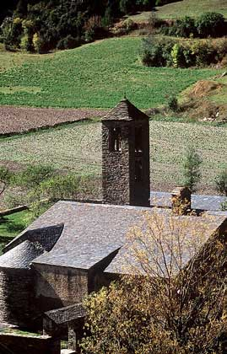
Государственное устройство
По конституции 1993, Андорра является суверенным парламентским княжеством, а фактически - республикой. Ее правители - президент Франции и епископ Уржельский из пограничного испанского города Сео-де-Уржель (Сео-де-Урхель). Такое положение существует с 1278. Оба правителя считаются князьями Андорры и представлены в стране наместниками - викариями (вигье). Викариев епископа сменяют через три года, а викарием президента Франции служит назначаемый пожизненно префект французского департамента Восточные Пиренеи. Политар, свод законов и обычаев страны, принятый в 1763, выполнял роль официальной конституции. На референдуме в мае 1985 граждане страны одобрили новую конституцию, в которой Андорра провозглашалась самоуправляющимся демократическим государством. Власть князей признавалась лишь формально.

Slide 5
В соответствии с конституцией впервые в истории страны было предоставлено право на формирование политических партий и профсоюзов и создан независимый суд. Вскоре после принятия конституции Франция и Испания признали суверенитет Андорры. Избирательные права были предоставлены только гражданам Андорры, родившимся в этой стране, что вызвало недовольство проживающих там французов и испанцев. По конституции, путем голосования избирается Генеральный совет из 28 депутатов - по 2 от каждой из 7 общин страны и остальные 14 по общему списку. Совет выполняет все правительственные функции, а в 1982 получил и законодательную власть. Совет выбирает первого и второго синдиков, правящих страной, а также Исполнительный совет. Генеральный совет собирается в столице Андорра-ла-Велья (22 тыс. жителей), расположенной в 16 км от Сео-де-Уржеля. Андорра была принята в ООН в 1993. Она отменила налоги на импорт товаров из стран Европейского союза, но сама не вступила в эту организацию. Андоррцы не платят почти никаких налогов, что привлекло в эту страну множество иностранных граждан. Расходы на функционирование государства невелики. В стране насчитывается всего несколько десятков полицейских. Почтовая связь в ее пределах бесплатная, эти затраты компенсируются за счет продажи почтовых марок филателистам. В Андорре в ходу французская и испанская валюты, национальной денежной системы нет. Налоги на финансовые организации, отопление и импорт составляют большую часть государственных доходов.

Slide 6
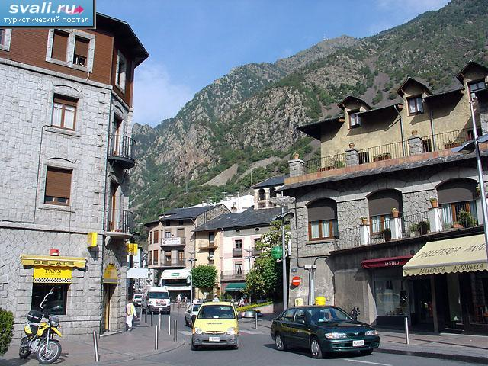
Ресурсы и экономика
Находившаяся в изоляции в течение многих столетий Андорра с 1950-х годов стала популярным районом туризма. Летом туристов привлекают живописные горные ландшафты. Окрестности селения Лес-Эскальдес славятся минеральными источниками и церковью св. Мигеля Энголастера, построенной в романском стиле в 12 в. Зимой в Андорру приезжают любители
горнолыжного спорта. Страну ежегодно посещает ок. 12 млн. иностранцев, большинство из них - однодневные шоп-туристы из Испании и Франции.
Развитие туризма привело к буму в банковской деятельности и строительстве. Цены на землю резко выросли. В 1997 доходы от туризма составили ок. 80% ВВП Андорры.

Slide 7
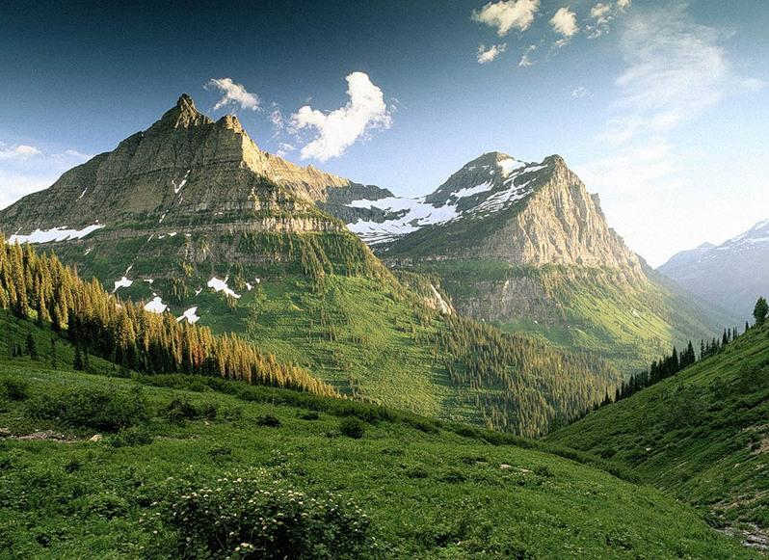
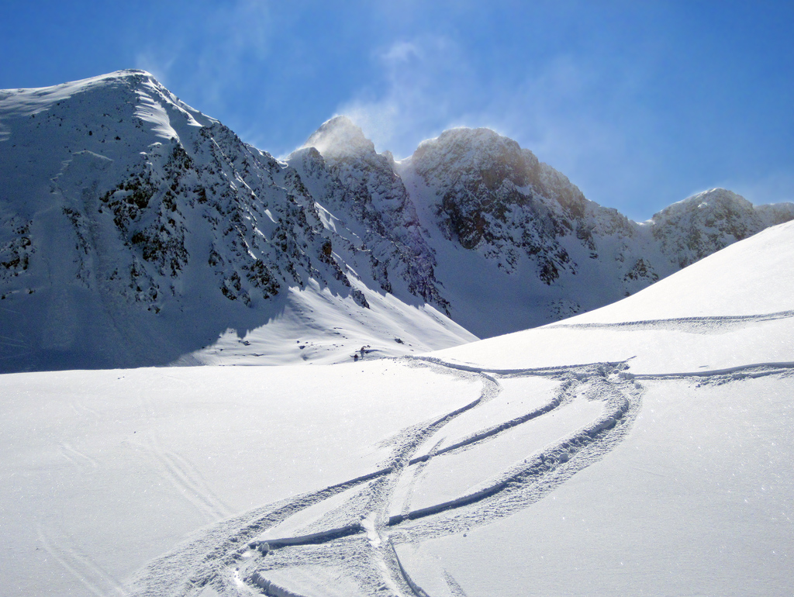
В стране лишь 2% земель пригодны для обработки и менее 1% населения занято в сельском хозяйстве. Выращивается картофель и табак, в небольшом количестве - ячмень и рожь. Разводят овец, коз и крупный рогатый скот.
На лето андоррцы переселяются в высокогорные деревни, где на субальпийских и альпийских лугах выпасают скот и заготавливают на зиму сено. Во многих населенных пунктах начиная с сентября устраивают ярмарки для продажи скота. Самая большая из них проходит в столице. Ярмарки сопровождаются исполнением народных танцев.

Slide 8
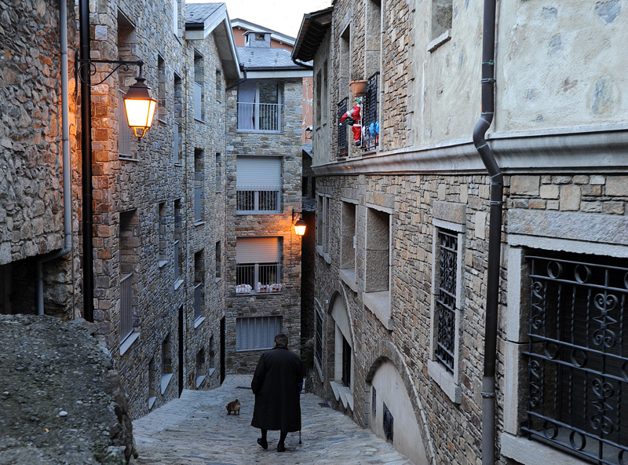
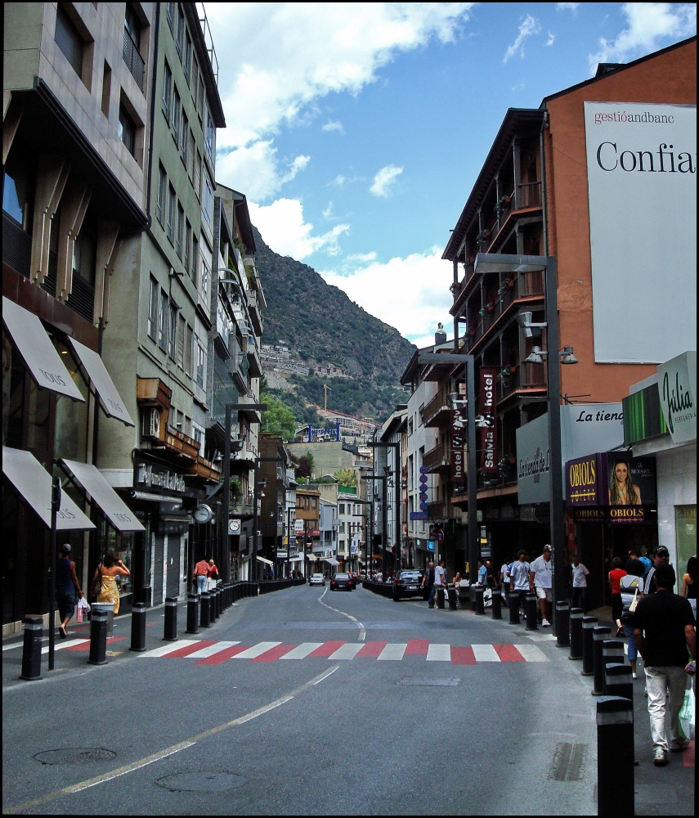
В Пиренеях распространена контрабанда. Перед Второй мировой войной основным предметом контрабанды был табак. В настоящее время в эту сферу вовлечены также бытовая электроника, спиртные напитки и другие товары, обычно облагаемые высокими пошлинами. Например, автомобили покупают во Франции, регистрируют в Андорре и с выгодой продают в Испании. Хотя в стране имеются богатые запасы железа и свинца, их месторождения слабо освоены, поскольку велика стоимость транспортных расходов. Лишь в нескольких местах ведется добыча железной и свинцовой руд и мрамора.

Slide 9
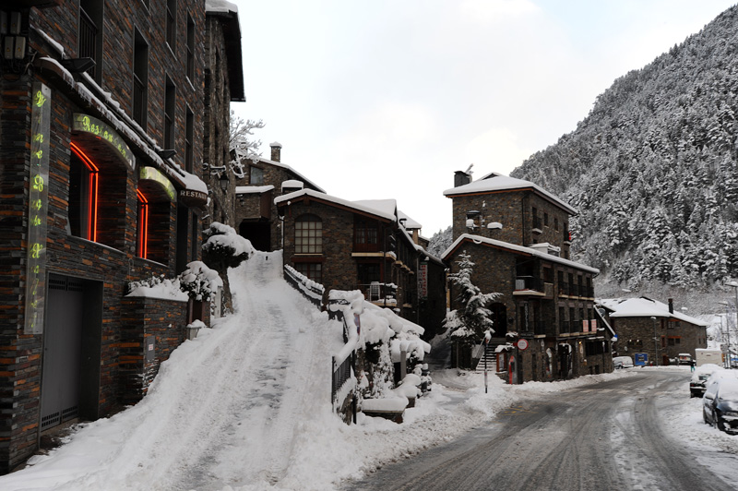
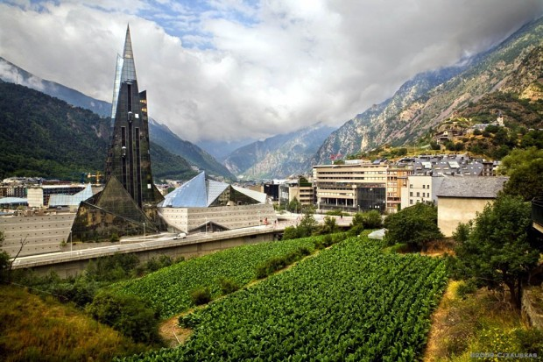
Среди местных отраслей хозяйства выделяются настриг и прядение шерсти, выращивание и переработка табака, разные кустарные промыслы. Используется только автодорожный транспорт. В 1911 была построена первая дорога, соединившая крошечную страну с Испанией, а в 1933 - дорога между Андоррой и Францией. Общая протяженность автодорог ок. 270 км. Ближайшая транспиренейская железная дорога связывает Париж и Барселону.

Slide 10
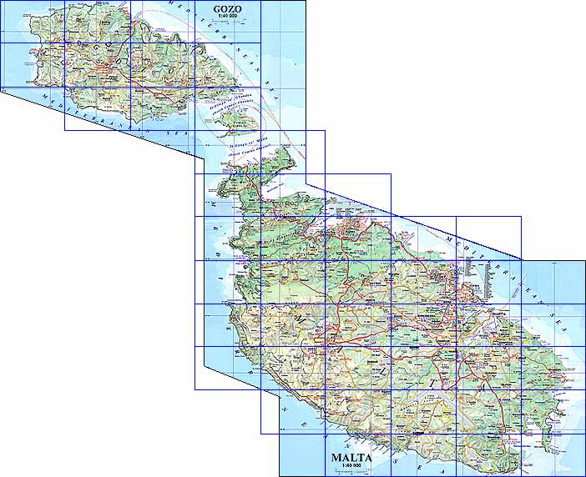
Мальта
Ма́льта, Респу́блика Ма́льта — островное государство в Средиземном море. Название происходит от древнефиникийского malat («гавань», «убежище»).
Мальтийский архипелаг — это прежде всего острова Мальта и Гозо. В него также входят необитаемые острова Святого Павла, Филфла и Комино, а также крошечные Коминотто и Филфолетта. Длина Мальты — 27 км, ширина — 15 км (меньше диаметра Московской кольцевой дороги). Гоцо вдвое меньше, а Комино — всего 2 км длиной. Мальта — единственная страна в Европе, в которой отсутствуют реки, озёра и собственные источники пресной воды.

Slide 11
История
Мальта, расположенная в центре морских путей из Европы в Азию и Африку, издавна привлекала завоевателей. В VIII веке до н. э. Мальту начинают колонизировать финикийцы и почти одновременно — греки. С IV века до н. э. по XIII век н. э. её попеременно захватывали карфагеняне, римляне, Византия, арабы, норманны, испанцы. В 1530 году император Карл V предоставил Мальту духовно-рыцарскому ордену иоаннитов, получившему с тех пор название Мальтийского ордена. В 1798 году Мальту захватила французская армия под командованием Наполеона Бонапарта, направлявшаяся в Египет. Наполеон упразднил власть ордена на острове. 5 сентября 1800 года англичане, в свою очередь, заняли столицу Мальты Валетту своими войсками и подняли там британский флаг. Военным губернатором острова стал англичанин Александр Болл. По условиям Парижского мира 1814 года Мальта отошла Великобритании. Англичане превратили её в свою колонию и военно-морскую базу. В 1964 году Мальта получила независимость от Великобритании, а с 1974 года провозглашена республика, однако вплоть до 1979 года, когда на Мальте была ликвидирована последняя английская военно-морская база, главой государства по-прежнему считалась английская королева.

Slide 12
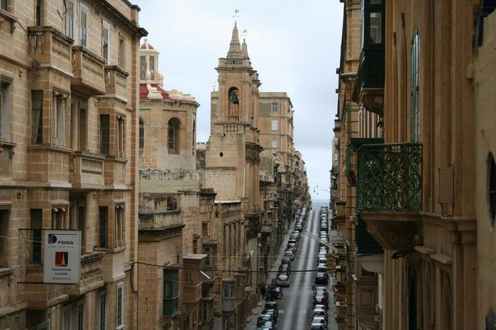
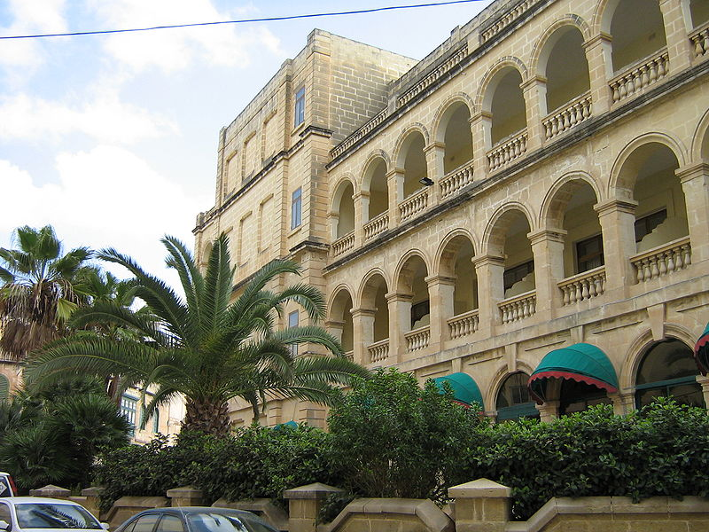
Политическое устройство
Мальта — парламентская республика. Конституция Мальты принята в 1964 году с последующими поправками. Законодательная власть принадлежит парламенту, состоящему из Президента и Палаты представителей, которая состоит из 69 депутатов. Члены избираются всеобщим голосованием на основе пропорционального представительства на 5 лет. Глава государства — Президент. Исполнительная власть осуществляется правительством во главе с Премьер-министром.

Slide 13
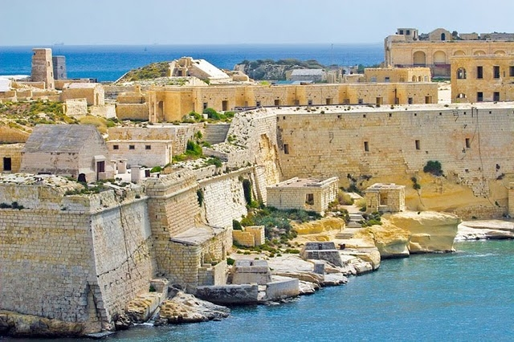
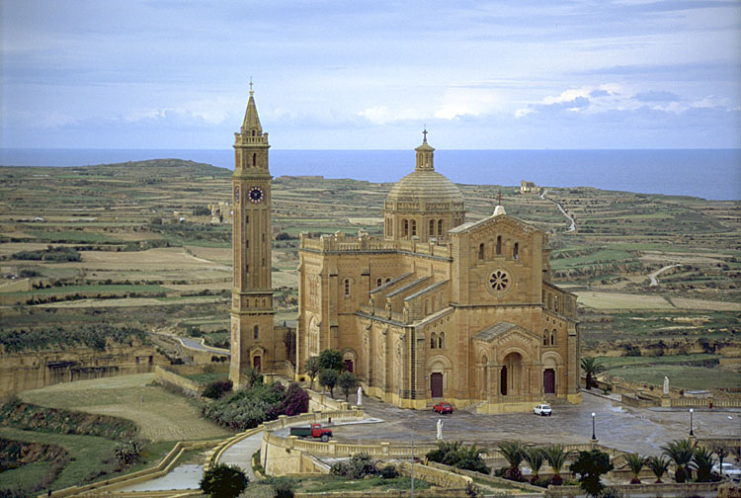
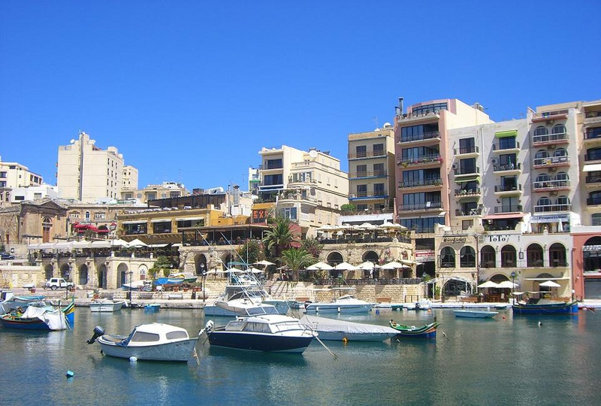
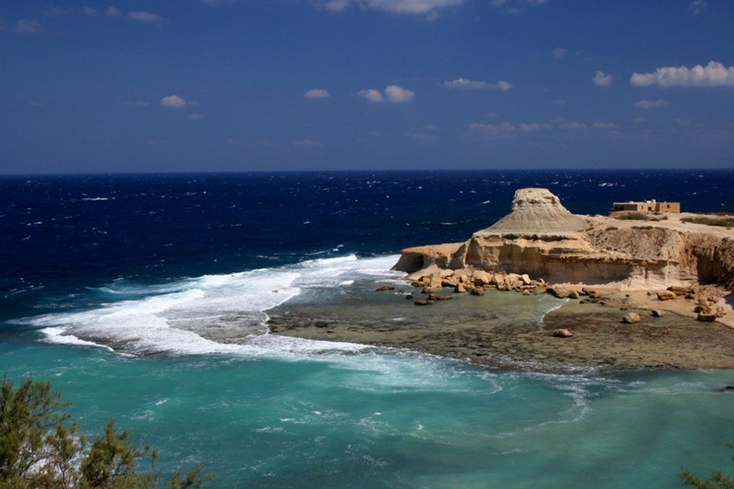

Slide 14
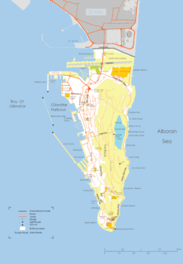
Гибралтар
Гибралтар — заморская территория Великобритании на юге Пиренейского полуострова, включающая Гибралтарскую скалу и песчаный перешеек, соединяющий скалу с Пиренейским полуостровом. Занимает стратегическую позицию над Гибралтарским проливом, соединяющим Средиземное море с Атлантическим океаном. Военно-морская база НАТО. Зависимая территория Великобритании, находящаяся на скалистом участке южного побережья Пиренейского полуострова рядом с мысом Марроки — самой южной точкой полуострова. На севере граничит с Испанией (с городом Ла-Линеа-де-ла-Консепсьон), фактически входя в агломерацию Альхесираса. На востоке омывается Средиземным морем, на юге — Гибралтарским проливом, отделяющим Гибралтар от Северной Африки, на западе — Гибралтарским заливом. Площадь Гибралтара 6,5 км². Высота скалы 426 метров.

Slide 15
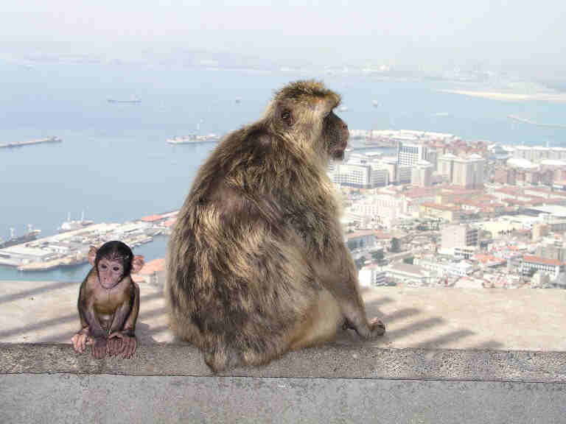
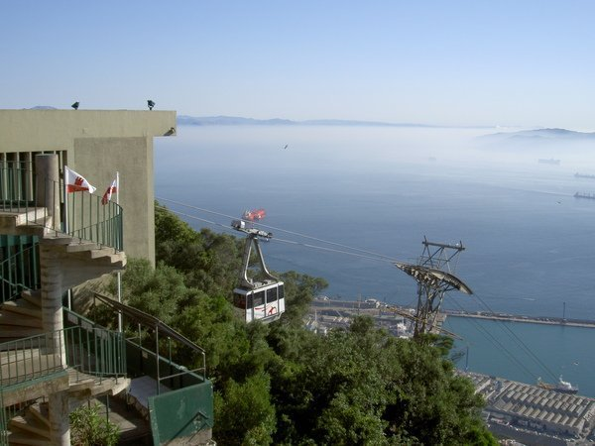
Гибралтар является членом Европейского союза через членство Великобритании (в 1973 году Великобритания присоединилась к ЕС вместе с Гибралтаром (но без Нормандских островов и Острова Мэн). C 2004 года жители Гибралтара могут участвовать в выборах в Европейский парламент. Граждане Гибралтара являются гражданами Великобритании и ЕС. Гибралтар — единственное место в Европе, где живут полудикие обезьяны — маготы. По местному поверью, Гибралтар будет британским до тех пор, пока жива хоть одна обезьяна. Слово «Гибралтар» является испанизированным вариантом арабского словосочетания «Джебель Тарик» означающего «гора Тарика». Название было дано в честь арабского полководца Тарика ибн Зияда, который возглавлял арабское вторжение на Пиренейский полуостров.

Slide 16
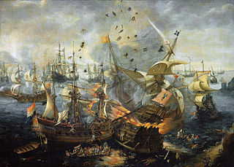
История
Картина «Гибралтарская битва», 25 апреля 1607 года, эпизод «Восьмидесятилетней войны» с Голландией. История Гибралтара (одного из легендарных Геркулесовых столбов) насчитывает более 3000 лет. Название «Геркулесовы столбы» встречается ещё у Платона. Финикийцы и карфагеняне устраивали на Гибралтаре стоянки кораблей.
Гибралтар долгое время находился во владении мавров, захвативших его у вестготов в 711 году. В 1462 году в ходе Реконкисты он перешел во владение Испании. В 1704 году на закате Испанской империи был захвачен английской эскадрой по командованием адмирала Джорджа Рука. В 1713 году по Утрехтскому мирному договору, навязанному Испании Англией и Францией, Гибралтар отошёл к Великобритании. Испанцы безуспешно пытались взять крепость в 1727 году во время англо-испанской войны, а также испано-французской «великой осады» (1779—1783). По Версальскому договору 1783 года скала осталась британским владением.

Slide 17
Экономика
ВВП 500 млн долл. ВВП на душу населения 17,5 тыс. долл. Занятость 14,8 тыс.чел. Безработица 13,5 %. Инфляция 1,5 %. Отраслевая структура экономики по занятости: сфера услуг — 60 %, промышленность — 40 %. На территории развиты туристическая индустрия, банковское и финансовое дело, судостроительная и судоремонтная отрасли промышленности. В последние 10 лет быстро растет количество офисов различных онлайн казино, покер румов и букмекерских контор. Производство электроэнергии (на минеральном топливе 100 %) — 97 млн кВт·ч в год, потребление электроэнергии — 90,21 млн кВт·ч в год. Сельского хозяйства нет.
Гибралтар получает доходы от обширной торговли в сфере обслуживания судоходства, развития оффшорного банковского дела, использования страны в качестве международного центра проведения конференций. Финансовый сектор обеспечивает 20 % ВВП; туристический сектор привлекает ежегодно около 6 млн туристов; сборы за обслуживание судов также приносят стране существенные доходы.

Slide 18
Государственный бюджет: доходы — 307 млн долл., расходы — 284 млн долл. (2000/01 финансовый год). Экспорт 81,1 млн долл. Вывозятся: жидкое топливо (главным образом реэкспорт) — 51 %, готовые изделия — 41 %, прочие статьи — 8 %. Партнёры по экспорту: Великобритания, Марокко, Португалия, Нидерланды, Испания, США, Германия.
Импорт 492 млн долл. Статьи импорта: жидкое топливо, готовые изделия, продукты питания. Партнёры по импорту: Великобритания, Испания, Япония, Нидерланды.
Экономика Гибралтара ориентирована на обслуживание военно-морской и военно-воздушной баз Великобритании, транзитного порта (судоремонтные доки; заходит около 300 судов в день; ввоз нефтепродуктов, продовольствия, пресной воды) и иностранных туристов. Есть небольшие швейные фабрики, заводы, производящие пиво и минеральную воду. Сельскохозяйственная продукция не производится.

Slide 19
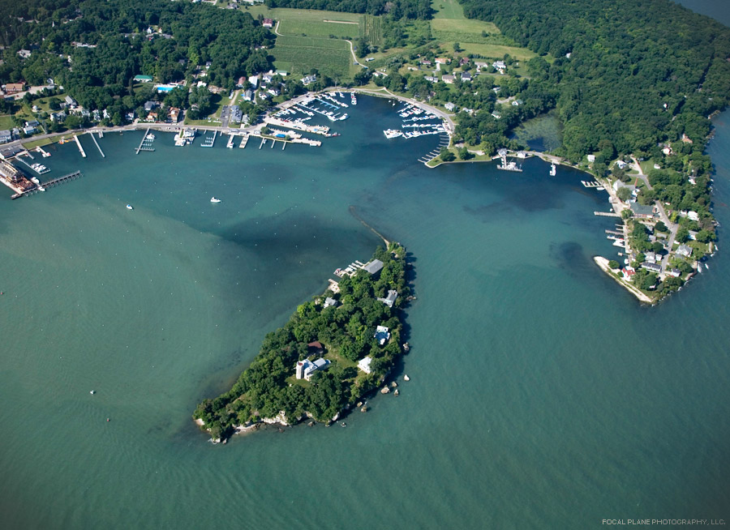
Население
Население (на 1998 год) составляет 29 045 человек; 28 875 (2008); средняя плотность населения около 4500 человек на км² (одна из самых густонаселённых территорий мира). Проблема острой нехватки территории решается в основном путём осушения прилежащего морского побережья. Этнические группы: ранее евреи, португальцы, итальянцы,
мальтийцы, испанцы (325 чел.), англичане.
В последнее время значительную долю населения составляют недавние легальные и нелегальные мигранты — индийцы, пакистанцы, арабы-марокканцы (961 чел.), африканцы. Язык: английский (государственный), испанский, итальянский, португальский. Вероисповедание: католики — 70 %, мусульмане — 10 %, англикане — 8 %, иудеи — 1 %.

Slide 20
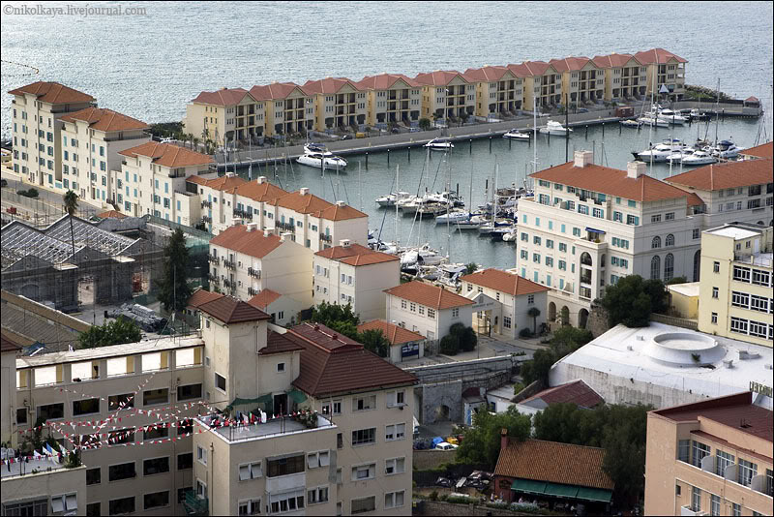
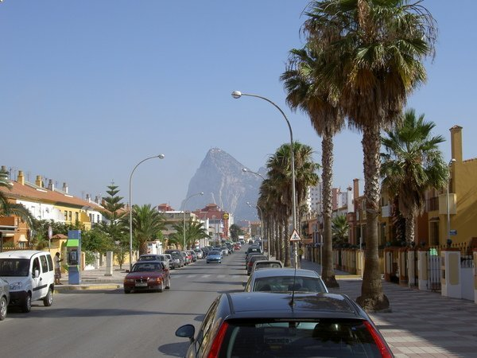
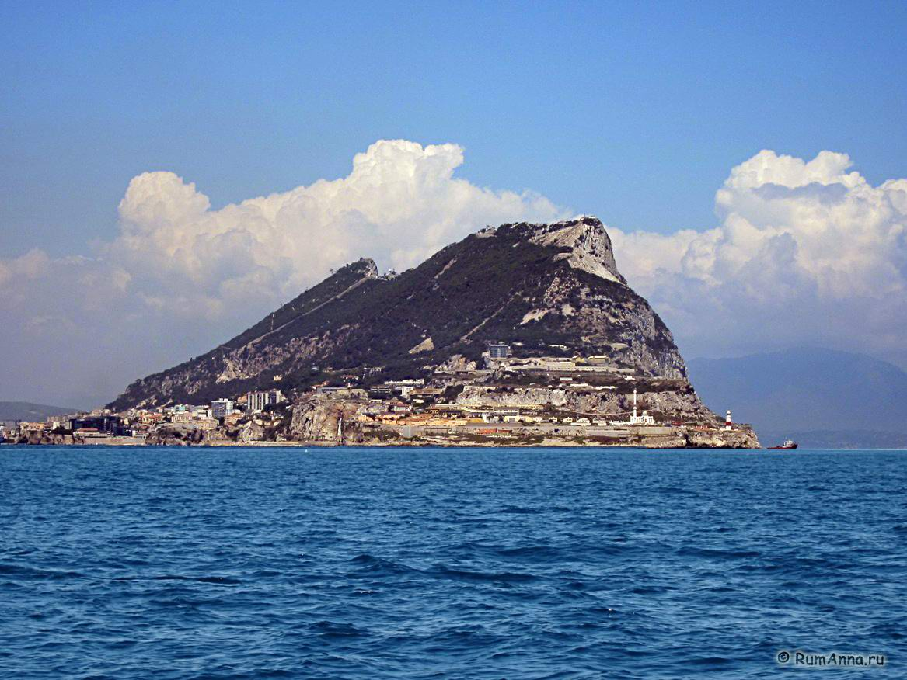
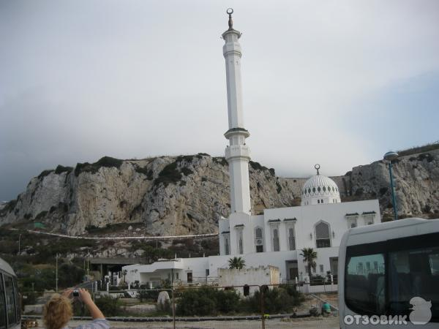

Slide 21
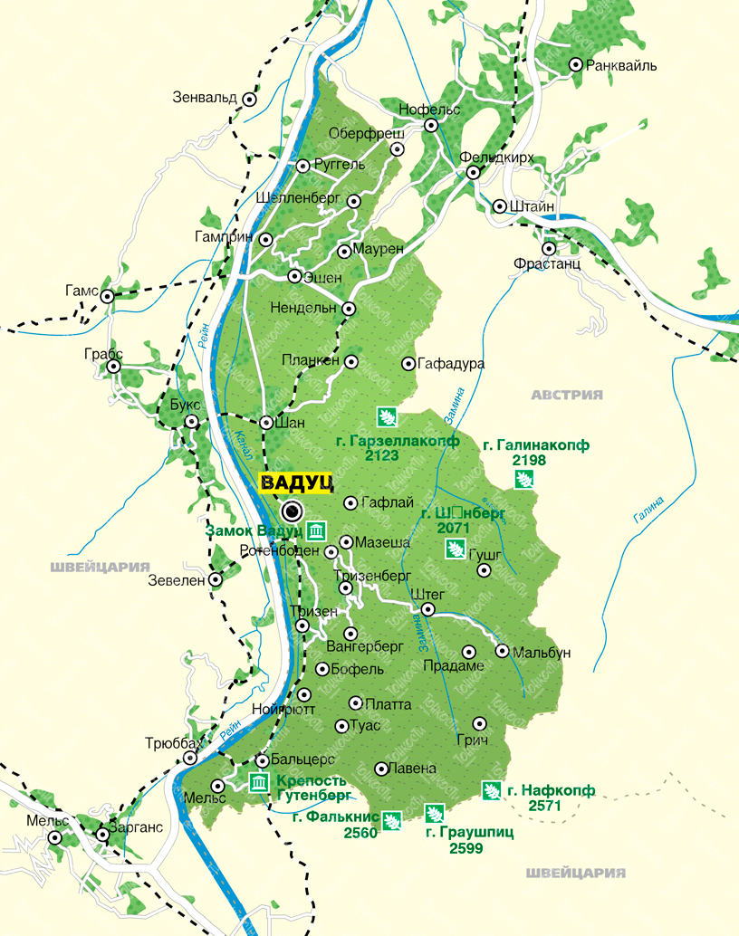
Лихтенштейн
Большую часть Восточного Лихтенштейна занимают скалистые хребты Ретийских Альп, спящие под снежными шапками и изрезанные глубокими речными долинами. Это небольшое (25 км с севера на юг и 6 км с востока на запад), но одно из самых богатых в мире европейское государство расположено между Швейцарией и Австрией. Лихтенштейн тесно связан со Швейцарией, которая представляет его на международной арене, В 1990 года княжество было принято в ООН.

Slide 22
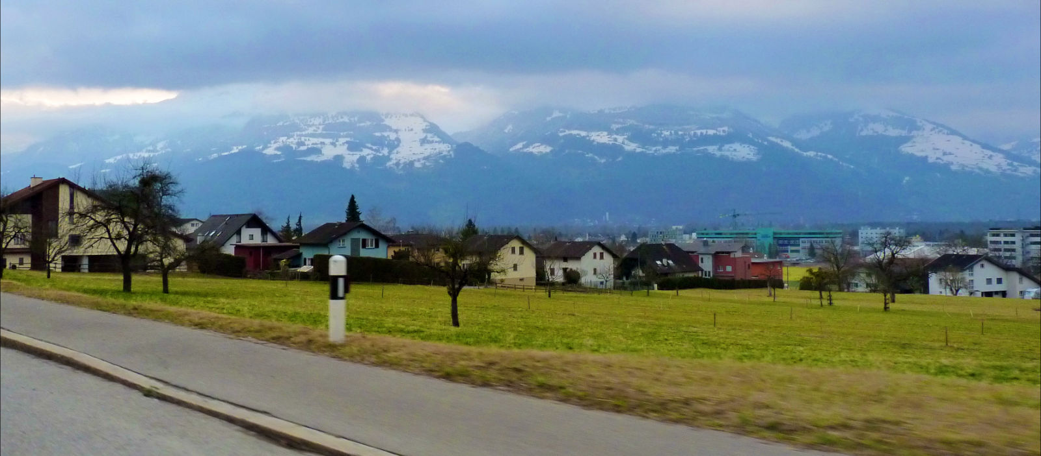
С северо-востока в горный массив врезается долина реки Замины, относящаяся к бассейну Рейна. Северную и западную часть страны занимает глубокая долина Верхнего Рейна. 35% территории Лихтенштейна занимают буковые леса с примесью клёна, вяза и ясеня, а также еловые массивы. Выше 2000 м на горных склонах раскинулись альпийские и субальпийские луга. Местную фауну представляют олени, сурки, лисы, барсуки и ласки.
Климат Лихтенштейна мягкий, умеренно тёплый, со средними температурами января 0 С, июля – около 18 С. Среднегодовое количество осадков колеблется от 700 до 1500 мм. В Альпах выражена вертикальная поясность климатических зон.
Коренные жители Лихтенштейна составляют 64% населения страны. Около 1/3 населения – это выходцы из соседней Швейцарии, Австрии, а также немцы и турки. Свыше половины трудоспособного населения Лихтенштейна занято в сфере услуг, более 43% – в промышленности и строительстве, и только 3,5% – в сельском хозяйстве.

Slide 23
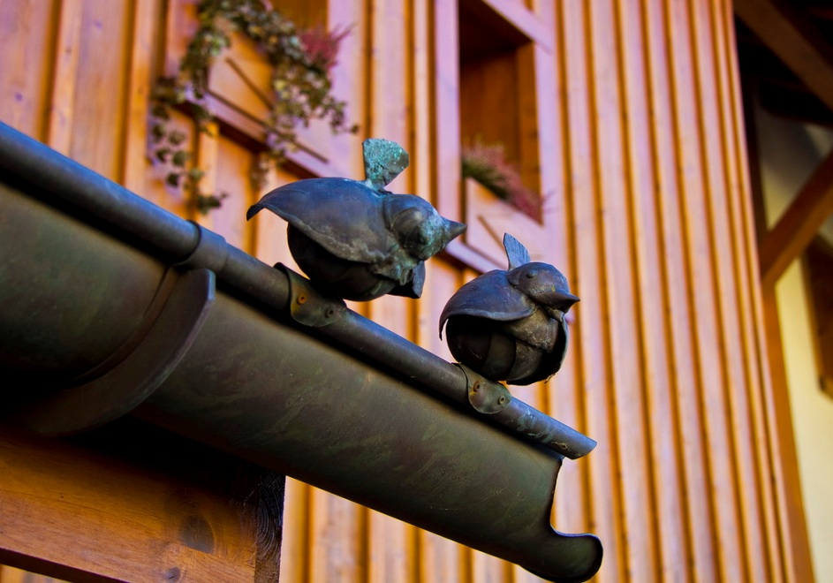
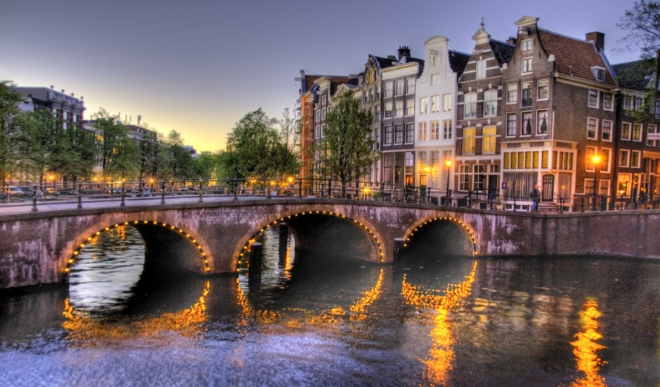
История
Первые поселения на территории современного Лихтенштейна датируются I тыс. до н. э. При римлянах эти земли входили в провинцию Реция, а в V н. их заняли аллеманы – далёкие предки нынешних лихтенштейнцев. При Карле Великом Реция стала графством (впоследствии – графство Вадуц), которое в 1396 г. отделилось от Священной Римской империи. В 1699 и 1712 гг. австрийский герцог Иоганн Адам фон Лихтенштейн приобрёл феодальные владения Шелленберг и Вадуц и в 1719 г. объединил их в одно княжество. В 1815-66 гг. Лихтенштейн входил в состав Германского союза, а затем ещё на протяжении 50 лет (до 1919 г.) пребывал в таможенном союзе с Австро-Венгрией. В 1920-х гг. Лихтенштейн переориентировался на Швейцарию: в 1923 г. между странами был заключён почтовый союз, а год спустя – действующие доныне таможенный и валютный союзы. В годы II мировой войны княжество Лихтенштейн сохраняло нейтралитет.

Slide 24
Экономика
В долине Рейна развились плодородные аллювиальные почвы, на остальной территории – слаборазвитые горные почвы. Пахотные угодья расположены в благодатной Рейнской долине. Основные культуры: кукуруза, пшеница, картофель и овощи. Нижние ярусы гор заняты виноградниками. Производство и экспорт вина являются важной отраслью экономики. В долинах и на горных лугах Лихтенштейна развито пастбищное животноводство (коровы, свиньи, овцы). В маленькой стране действует свыше 40 предприятий. Ведущие отрасли промышленности Лихтенштейна: точное приборостроение (оптика), машиностроение (комплектующие для самолётов и ракет), металлообработка, электроника, химическая (синтетические волокна), мебельная, керамическая, текстильная (шерсть) и пишевая. Пользуясь либеральным финансовым законодательством Лихтенштейна, здесь обосновались многие иностранные компании и финансовые учреждения. Местные банки, считающиеся наряду со швейцарскими самыми надёжными в мире, привлекают в страну огромные капиталы.

Slide 25
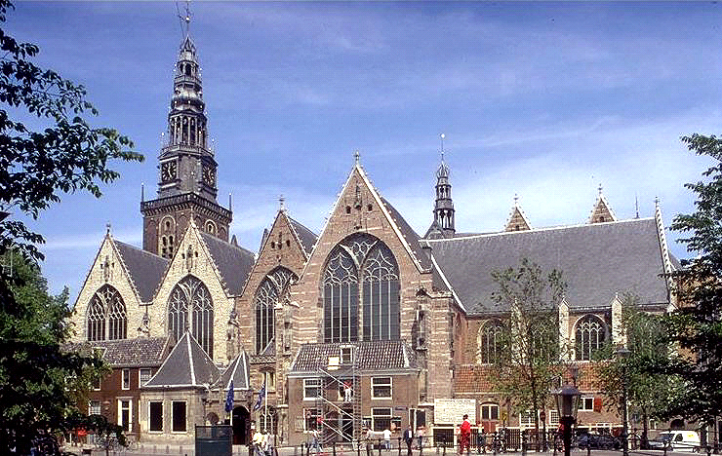
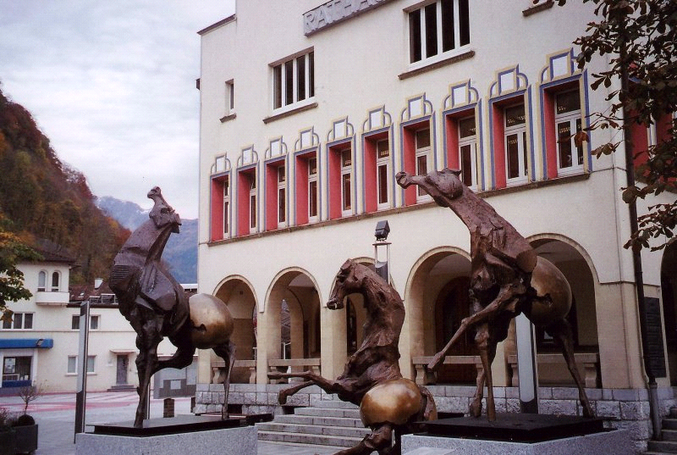
Достопримечательности
Весьма доходной отраслью является туризм. Наибольший интерес для гостей княжества представляют такие достопримечательности Лихтенштейна, как памятники средневековой архитектуры, зимние курорты, а также знаменитый Музей почтовых марок в Вадуце, где можно осмотреть свыше 300 витрин с марками, выпускавшимися с 1912 г. Продажа почтовых марок приносит немалый доход в государственную казну. Первое упоминание о столице Лихтенштейна – Вадуце – относится к 1150 г. Сегодня в столице княжества насчитывается свыше 5 тысяч жителей. В Вадуце находятся штаб-квартиры многих иностранных компаний, предприятия машиностроительной, пищевой отраслей и точного приборостроения.

Slide 26
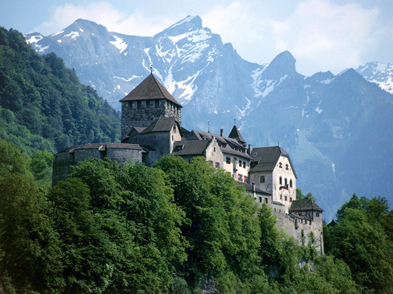
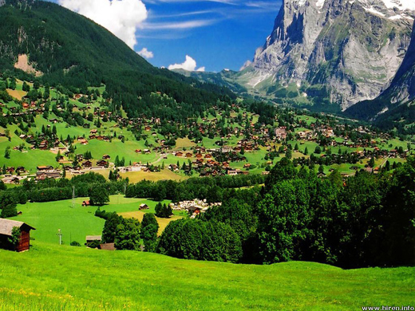
В столице сосредоточены почти все туристические достопримечательности Лихтенштейна: готическая часовня св. Анны (XV в.), приходская церковь (1873 г.) здания парламента (1903-05 гг.) и ратуши (1933 г.). В Национальном музее выставлены отличные коллекции оружия, монет и этнографических экспонатов. В Государственной художественной коллекции хранится часть произведений искусства, собранных князьями Лихтенштейна, в т. ч. ценнейшие полотна фламандских и голландских мастеров XVII в. И, наконец, главная достопримечательность Лихтенштейна – господствующая над Вадуцем каменная громада средневекового княжеского замка. Сегодня он закрыт для посетителей, но с вершины замковой горы открывается великолепная панорама лежащей у подножия столицы.

Slide 27
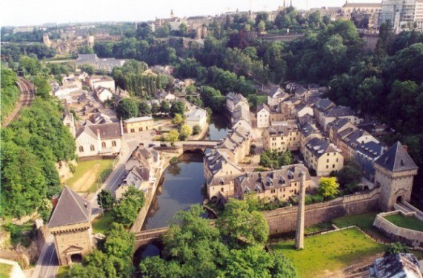
ЛЮКСЕМБУРГ

Slide 28
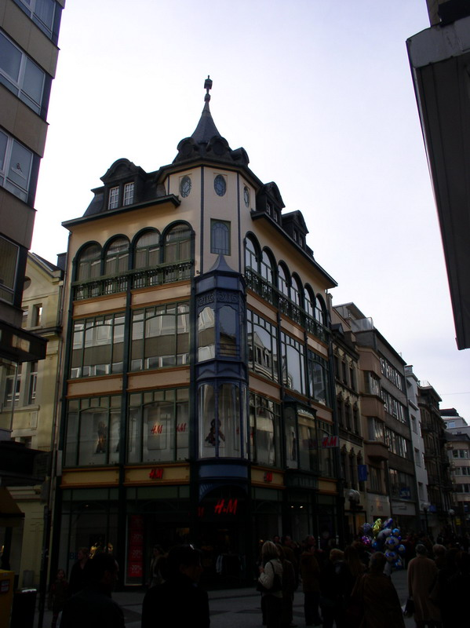
Великое герцогство Люксембург - одно из самых небольших государств Европы. В этой стране почти нет больших городов. Можно сказать, Люксембург - это Европа в миниатюре. В нем есть все: роскошная природа – горы, леса и реки; средневековые улочки древних городов, великолепные дворцы, красивые уютные парки, музеи, где представлены многочисленные произведения искусства.
Государство Люксембург расположено на холмистой равнине, а частично и на северном склоне горной цепи Арденн. Оно занимает площадь чуть менее 2700 квадратных метров и находится в самом центре Западной Европы. На севере и востоке Люксембург граничит с Германией, на западе с Бельгией, а на юге – с Францией.

Slide 29
История
Первые следы пребывания древних людей на территории этого государства относятся к палеолиту. По найденным здесь останкам древних людей и предметам их обихода ученые установили - люди жили здесь более 35 веков тому назад. В более близкие к нам времена на землях, где сейчас находится Люксембург жили галлы и франки. В 7 веке Святой Виллиброрд основал здесь бенедиктинский монастырь и обратил в христианство местных жителей. В Средневековье в 963 году Люксембург и обрел свою независимость, а в середине 14 столетия стало герцогством. Правда могущественные державы, окружающие Люксембург не слишком считались с независимостью крохотного государства, и уже в 15 – 18 веках территория его несколько раз переходила из рук династии Габсбургов, правящих в Испании и Австрии, в состав Французского королевства. Лишь после падения Наполеона, в 1815 году Люксембург освободился от власти Французов и… стал частью Нидерландов. Успел он также побывать и в составе Германского союза, и частью Бельгии. Лишь в 1866 году это государство обрело свой суверенитет. В настоящее время Люксембург является конституционной монархией с великим герцогом во главе.

Slide 30
Всего в Люксембурге проживает менее полумиллиона жителей, 20 % из которых составляют иностранцы. Государственными языками служат люксембургский язык, принадлежащий к германским языкам, а также немецкий и французский. Многие из жителей страны говорят по-английски. Валютой Люксембурга, как всей объединенной Европе, является евро. Подавляющее большинство люкскембуржцев (97 %) – католики, есть также протестанты, мусульмане и иудеи.
Климат в этом государстве достаточно приятный, очень мягкий и умеренный, преходящий от атлантического к континентальному. Летом в Люксембурге нежарко, а зимой – нехолодно. Температура января, составляет 0 С, а июля +17 С. Осадки выпадают в основном в зимние месяцы. Наилучшее время для посещения Люксембурга с начала мая по середину октября.

Slide 31
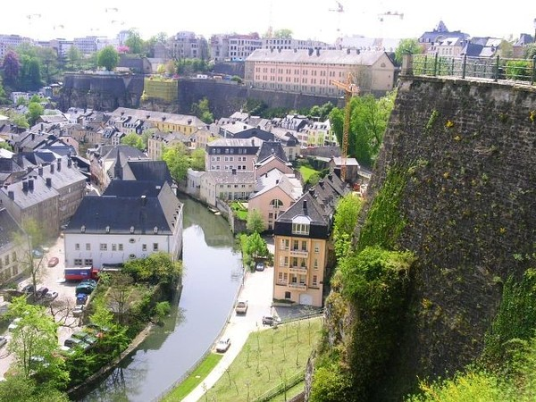
Достопримечательности
Площадь Люксембурга так невелика, что его можно объехать на машине всего за несколько часов. Однако подумайте, стоит ли это делать? Люксембуржцы очень любят свою страну и не без основания считают ее одной из самых живописных европейских стран. Поэтому по своему государству они предпочитают
путешествовать пешком или на велосипедах. Вся территория Люксембурга – его леса и горы, покрыта сетью туристических троп. И, наверное, это правильно, ведь именно так можно насладиться чистым воздухом, сказочными пейзажами и послушать пение птиц.

Slide 32
В этом старинном государстве найдется множество достопримечательностей – как для любителей истории, так и для ценителей красивых пейзажей. Конечно, прежде всего, заслуживает внимание столица государства, которая также называется Люксембург. Город состоит из двух частей. Обязательно следует осмотреть этот старинный город, особенно его центр и дворец великого герцога. И, конечно, нельзя пройти мимо романтического моста Адольфа и мрачных казематов Бокка, внесенных в список всемирного наследия Юнеско. В новейшем же городе расположено множество небоскребов. Именно здесь и находятся штаб-квартиры многих европейских банков и других официальных учреждений. Множество достопримечательностей находятся и в окрестностях г. Люксембурга, Там можно осмотреть и древнюю мельницу Шпаймюллен, в которой сейчас расположена художественная мастерская, старинные крепости, виноградники Ремиха, Грювельданжа и др.

Slide 33
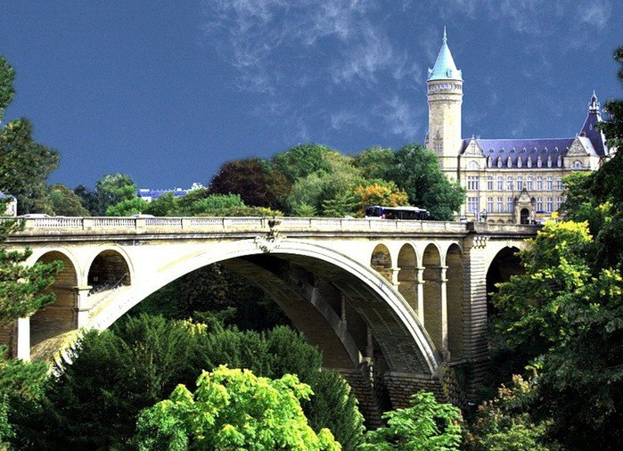
Но кроме столицы в этом государстве есть и другие города. И хотя они невелики по размеру, в каждом из них есть свои достопримечательности. В городе Энене находится музей вина. В необыкновенно красивом городке Виандель, расположенном в долине реки Ур некоторое время жил Виктор Гюго. Сейчас в
этом городе можно побывать в музее великого французского писателя и увидеть его личные вещи. Славятся и термальные источники Люксембурга, на которых построен курорт Мондорф-ле-Бан. Известным туристическим центром считается город Эхтернах, который практически полностью сохранил свою средневековую постройку, извилистые улочки и древние готические здания.

Slide 34
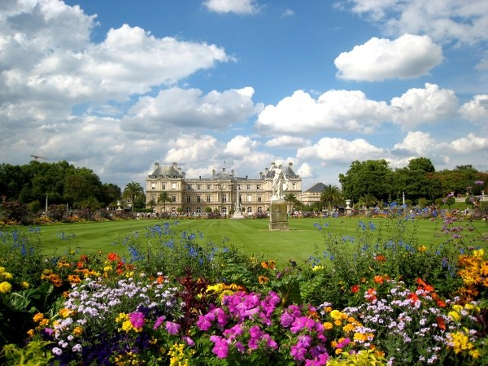

Slide 35
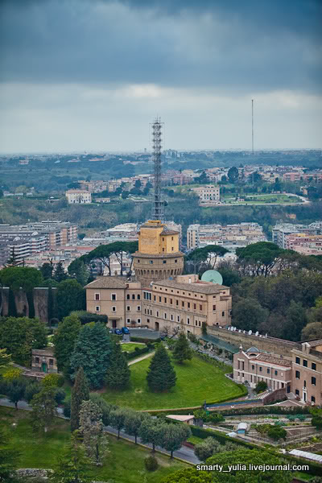
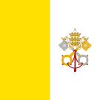
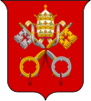
Ватикан
Ватикан — карликовое государство-анклав (самое маленькое государство в мире) внутри территории Рима, ассоциированное с Италией. Своё название государство получило от названия холма Mons Vaticanus, с латинского vaticinia — «место гаданий». Статус Ватикана в международном праве — вспомогательная суверенная территория Святого Престола, резиденции высшего духовного руководства римско-католической церкви.Суверенитет Ватикана не является самостоятельным (национальным), а проистекает из суверенитета Святого Престола.

Slide 36
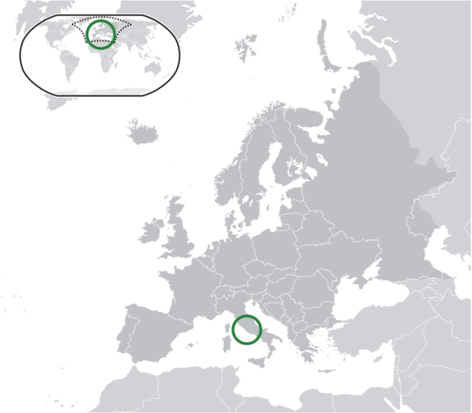
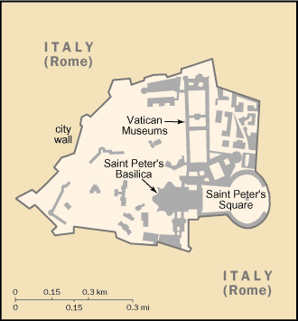
География
Ватикан расположен на Ватиканском холме в северо-западной части Рима, в нескольких сотнях метров от Тибрa. Территория государства занимает 279 место в мире(0.44 км²). Со всех сторон Ватикан окружен территорией Италии, общая длина государственной границы составляет 3,2 километра. Кроме этого, Латеранские соглашения дали Ватикану некоторую экстратерриториальность (некоторые базилики, куриальный и диоцезиальный офисы и Кастель Гандольфо).
Граница в основном совпадает с оборонительной стеной, построенной для предотвращения незаконных пересечений. Перед собором Святого Петра границей является край овалообразной площади (обозначен белыми камнями в мощении площади).

Slide 37
История
В античности территория Ватикана не была заселена, так как в Древнем Риме это место считалось святым. В 326 году, после прихода христианства, над предполагаемой гробницей святого Петра была воздвигнута базилика Константина, и с тех пор это место стало заселяться.
Образовавшееся в середине VIII века Папское государство охватило значительную часть Апеннинского полуострова, но в 1870 году было ликвидировано Итальянским королевством.
В современном виде возник 11 февраля 1929 года на основании заключённых правительством Б. Муссолини Латеранских соглашений.

Slide 38
Политическая система
Ватикан — абсолютная теократическая монархия, управляемая Святым Престолом. Сувереном Святого Престола, в руках которого сосредоточены абсолютная законодательная, исполнительная и судебная власть, является Папа Римский, избирающийся кардиналами на пожизненный срок. После смерти Папы и во время конклавa вплоть до инаугурации нового Папы его обязанности исполняет камерленго.

Slide 39
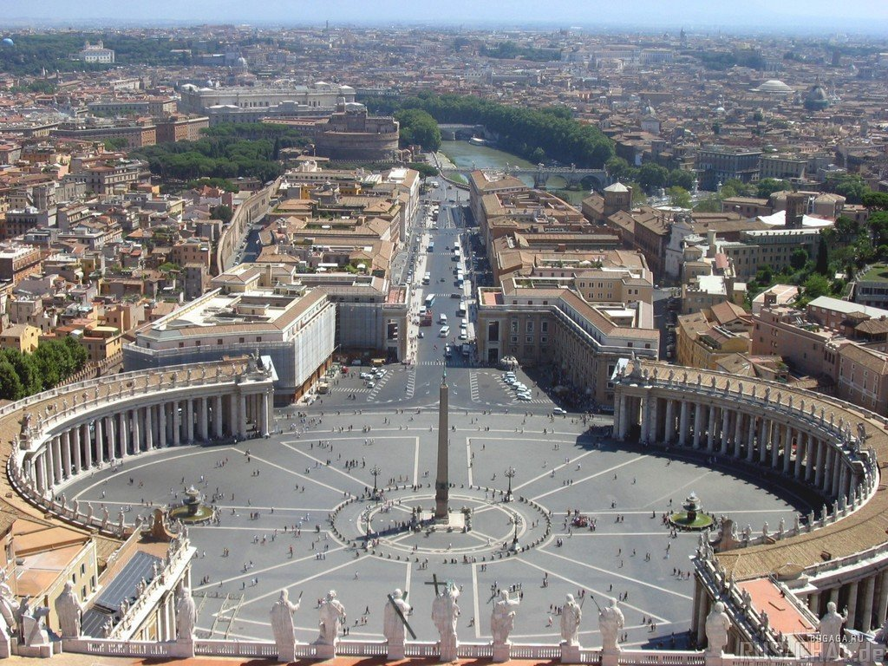
Население
Практически всё население Ватикана — подданные Святого Престола (подданства Ватикана не существует), имеющие паспорт (данный паспорт обладает дипломатическим статусом Святого Престола, указывает на принадлежность к обитателям Апостольской Столицы (Ватикана) и выдаётся
Государственным Секретариатом) и являющиеся служителями Католической Церкви.

Slide 40
Достопримечательности
В Ватикане расположены всемирно известные шедевры архитектуры — Собор Святого Петра с внутренним убранством, ватиканские музеи, в числе которых Сикстинская капелла и др., а также знаменитая Ватиканская библиотека.

Slide 41
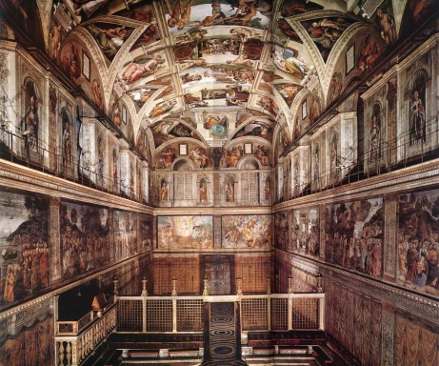
Ватиканская библиотека
Сикстинская капелла
Тибр

Slide 42
Земной шар
Приобретен этот шар Ватиканом как шедевр современного искусства в 1990 году при папе Иоанне Павле II. Автор - итальянский скульптор Арнольдо Помодоро Название «Земной шар» (по другим источникам - "Сфера в сфере"). Диаметр наружного шара — 4 метра. Скульптура вращается. Смысл скульптуры в следующем: "Гигантский, отполированный до зеркального блеска медный шар раскалывается безобразными черными трещинами, ползущими с оголенного лона земли. Люди, стоячие рядом со скульптурой, отображаются в ней. И вдруг понимаешь: а ведь и ты принимаешь участие в разрушения планеты — нашего общего дома".

Slide 43
Пьяцца ди Сан Пьетро

Slide 44
Работу выполнили:
Иванова Олеся
Бердникова Валерия
Захарина Дарья

